Slide 1

Создание викторин в приложении Socrative как эффективный инструмент для повышения познавательной активности учащихся
ГУО «Минский городской педагогический колледж»
Янушкевич Елена Александровна

Slide 2
Преимущества использования мобильных приложений

Slide 3


формируют навыки самостоятельной работы, контроля и самоконтроля
совершенствуют организацию преподавания
повышают мотивацию к обучению и продуктивность самоподготовки учащихся
способствуют дифференцированию и индивидуализации образовательного процесса
помогают усвоить и систематизировать знания по учебному предмету

Slide 4
SOCRATIVE.COM
Мобильное приложение Socrative является одним из наиболее удобных, интересных и современных сервисов для проведения дидактических игр, в которых соревнования могут быть не только в личном зачете, но и в командах.

Slide 5
Пошаговая инструкция создания викторины на платформе SOCRATIVE.COM

Slide 6
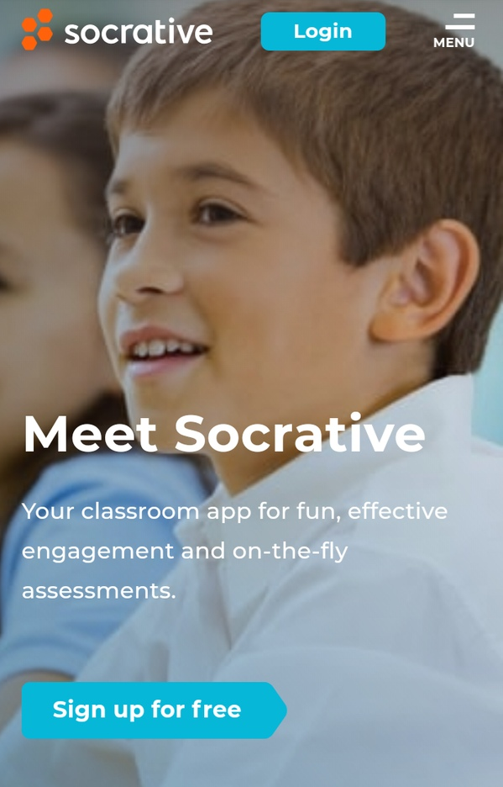

Slide 7
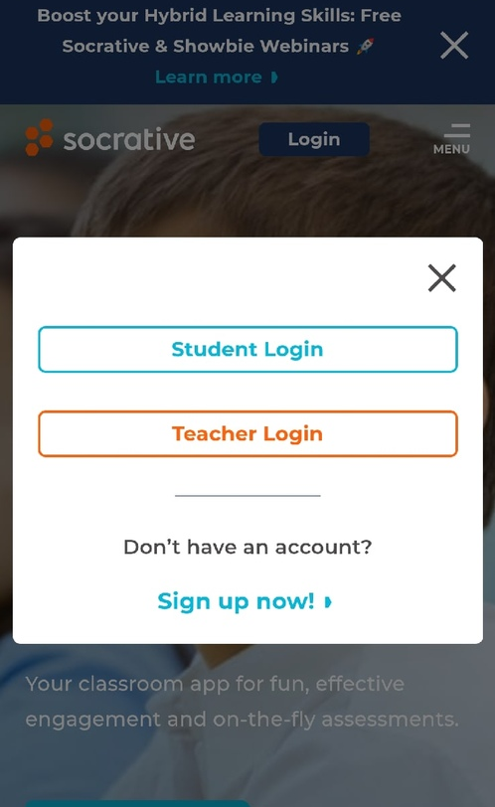

Slide 8
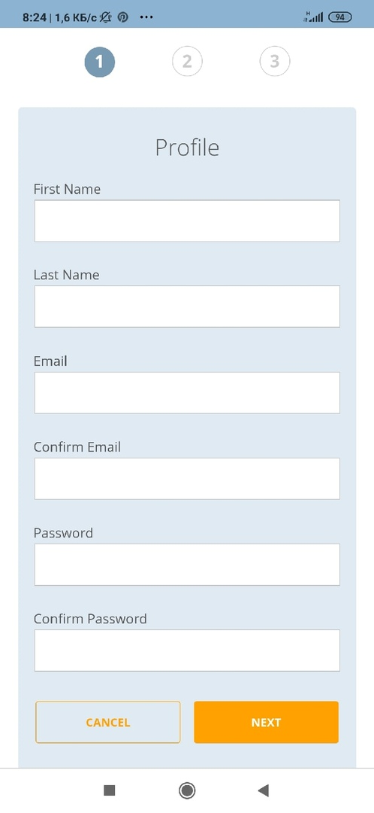
Имя
Фамилия
Электронная почта
Повторить эл.почту
Придумать пароль
Повторить пароль

Slide 9
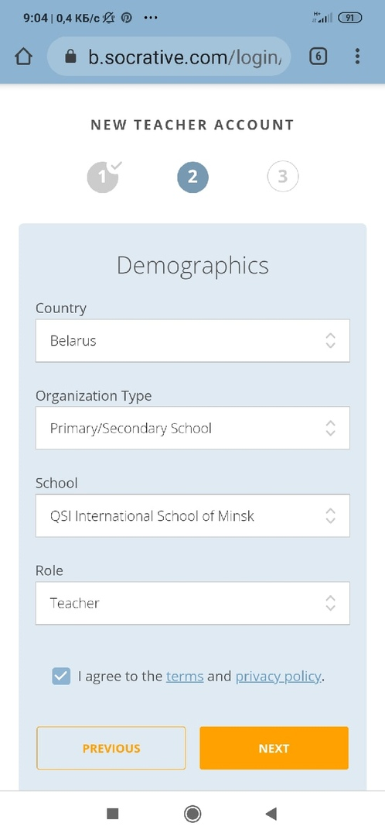
Страна
Организация
Статус (учитель)

Slide 10
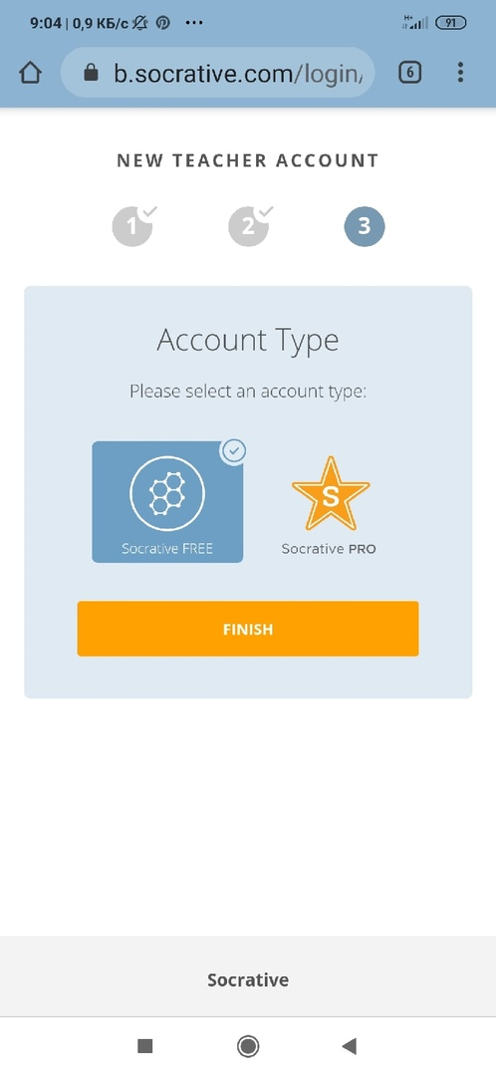

Slide 11
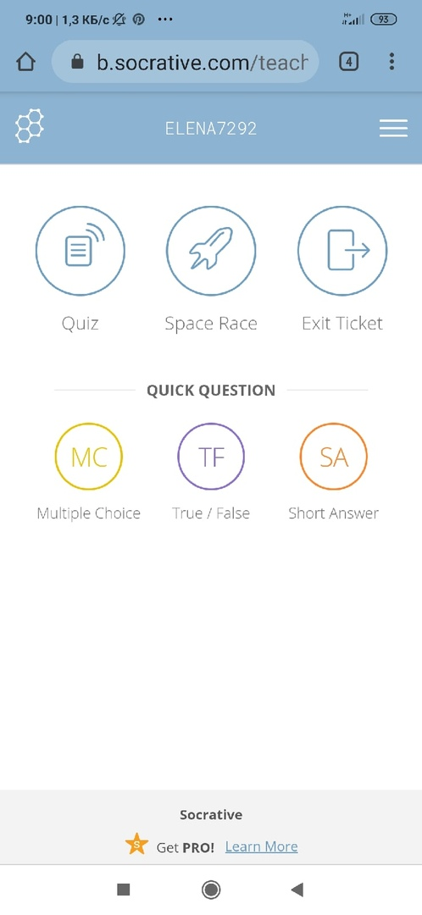

Slide 12
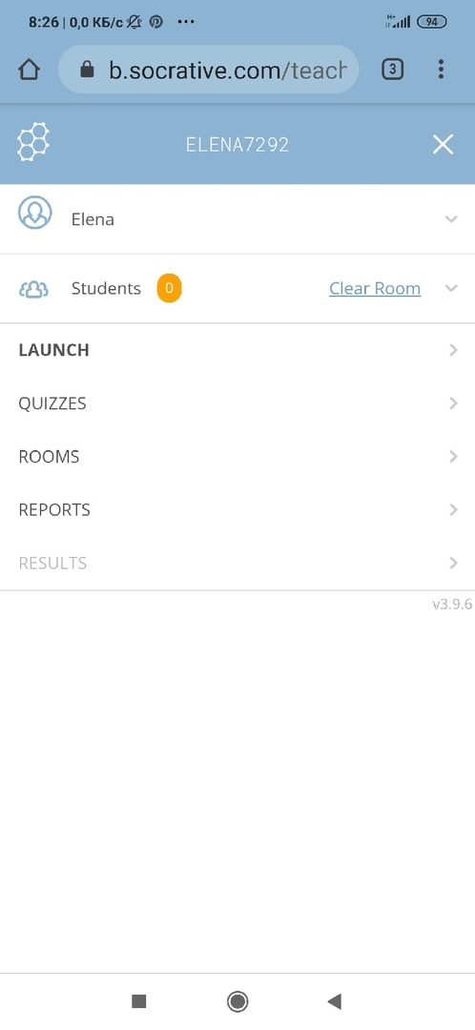

Slide 13
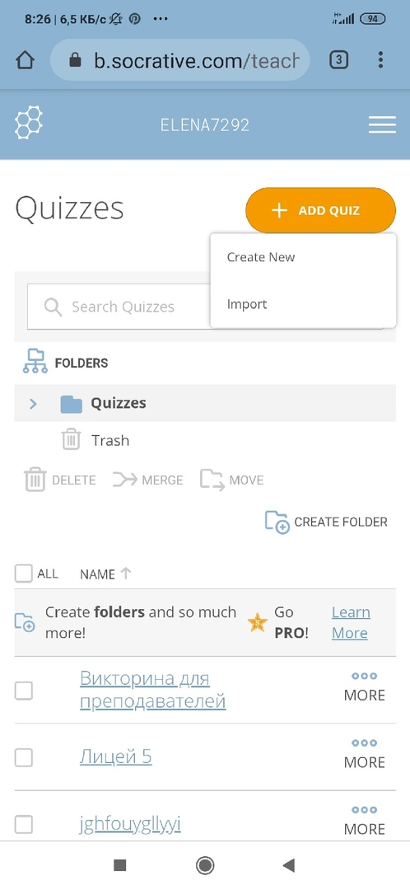

Slide 14
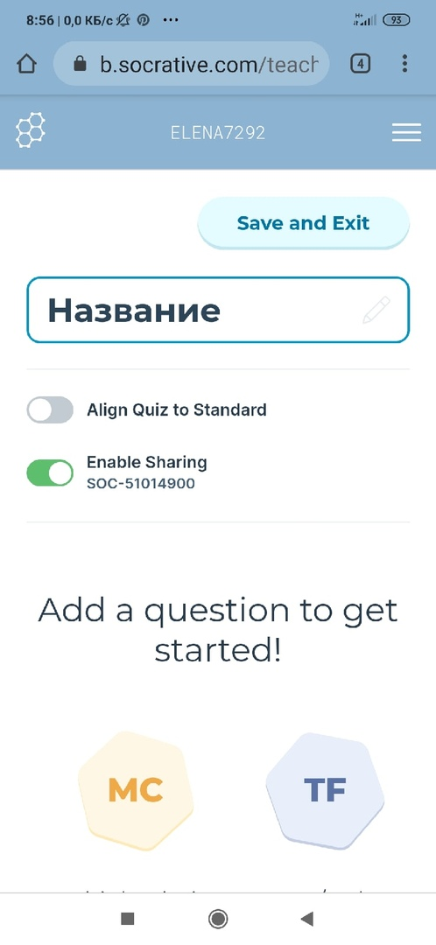
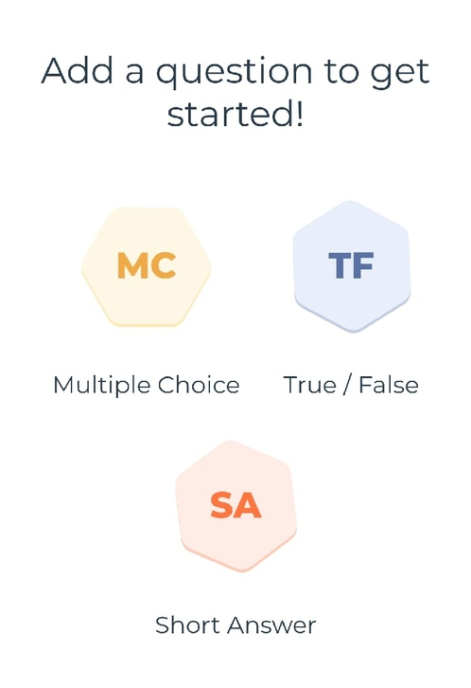

Slide 15
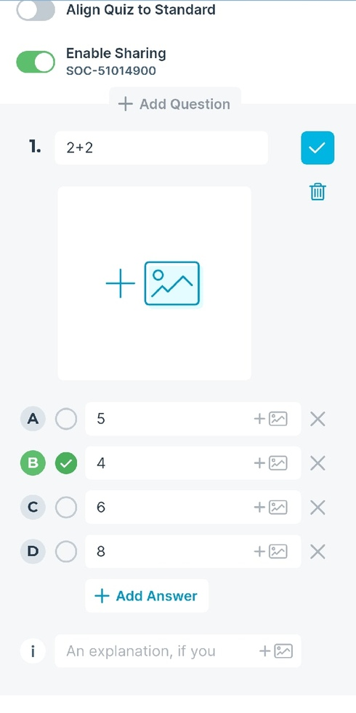
Создаем вопрос №1
Вопрос
Можно вставить
картинку
Варианты ответов
Кнопка для добавления
следующего вопроса

Slide 16
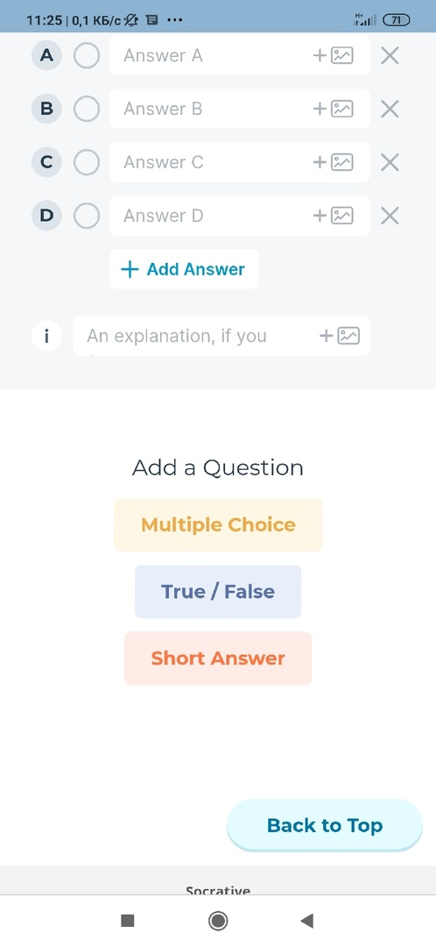
Выбираем
тип вопроса

Slide 17
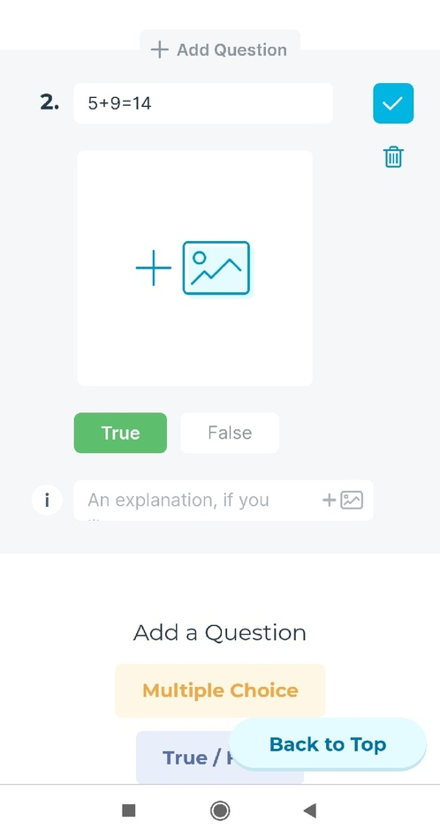
Создаем вопрос №2
Утверждение
Выбираем верное
оно или нет

Slide 18
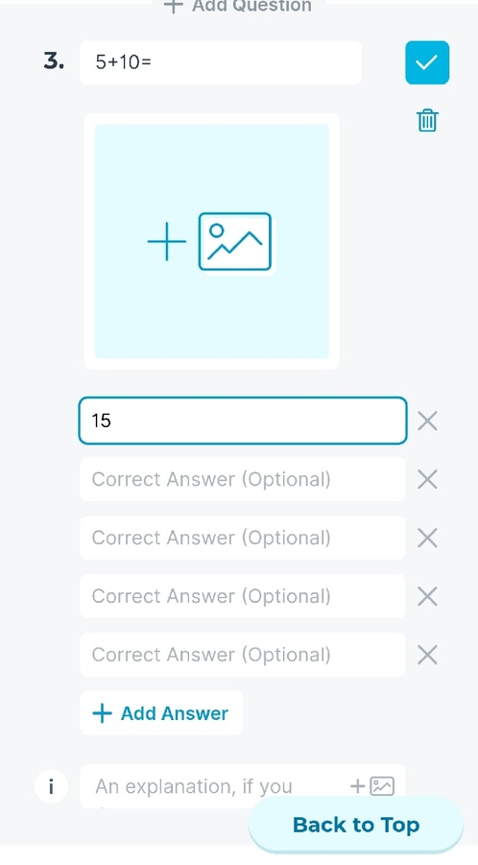
Создаем вопрос №3
Вопрос
Можно вставить
картинку
Верный ответ

Slide 19
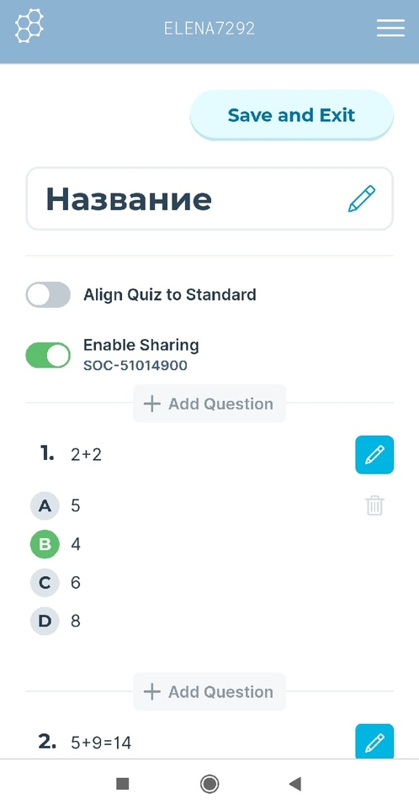

Slide 20
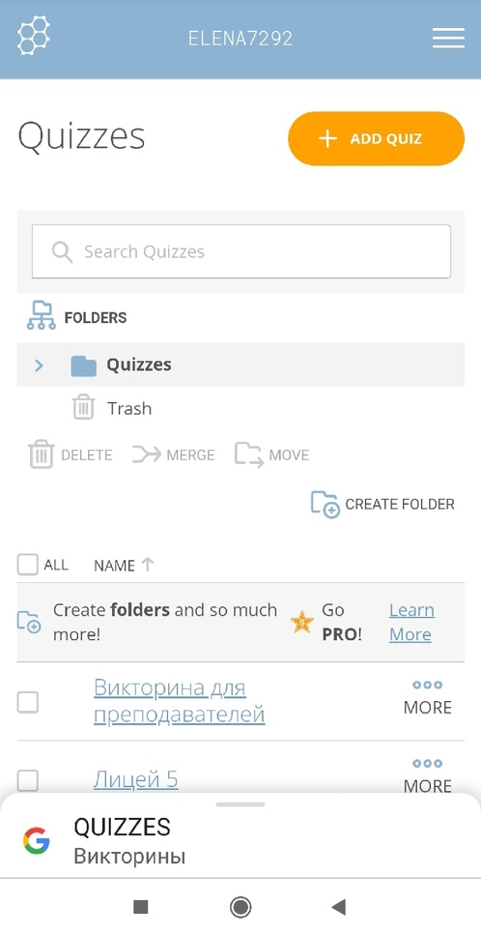

Slide 21
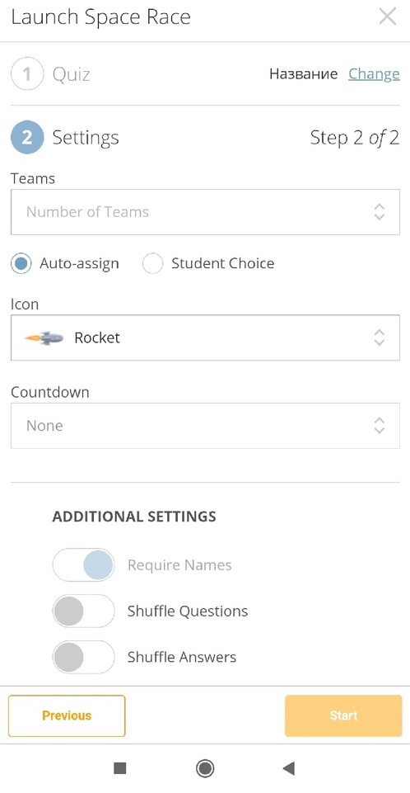

Slide 22
Успехов Вам и Вашим ученикам!

